Slide 1

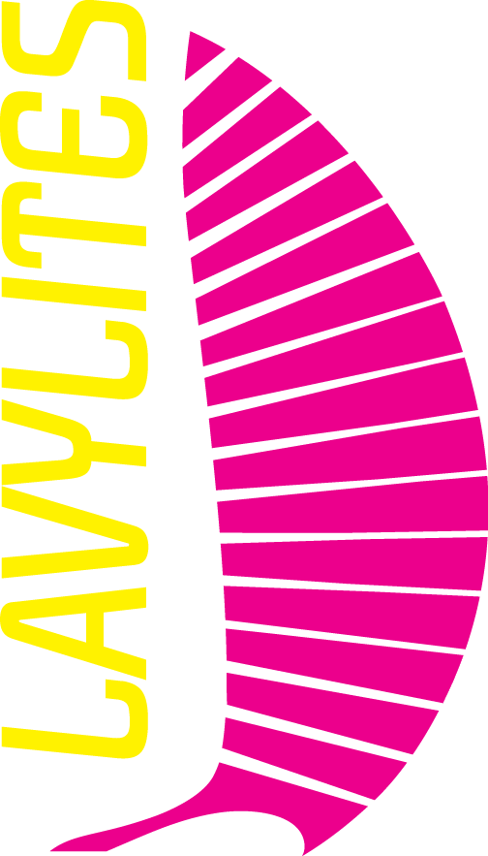

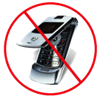

Slide 2

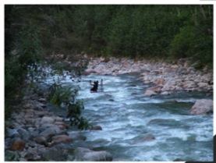
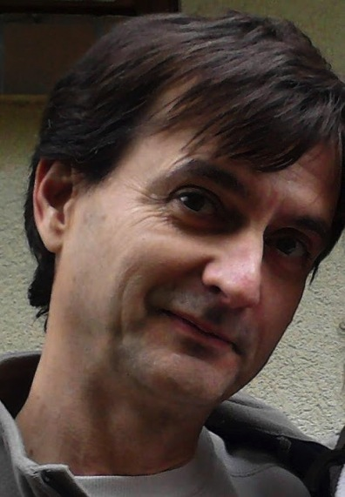


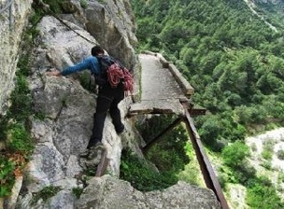
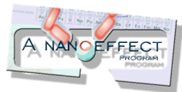
Съюз с невидимата природа:
Изобретател:
Тибор Якабович – химик и фармацевт, учен, международно признат специалист в областта на нанотехнологиите, баща на три деца, запален алпинист, изследовател на дивата и девтсвена природа...

Slide 3
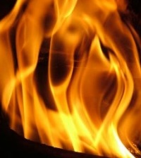
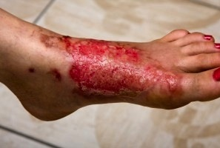
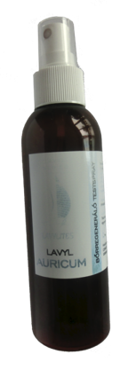
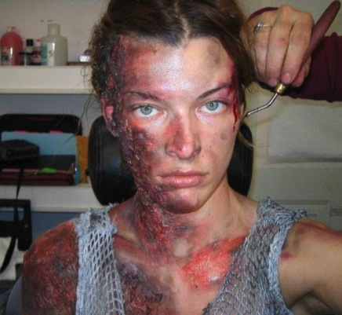
Основи на изследователската дейност, изобретение и международно признание
Прелом в лечението на изгарянията.
При голяма загуба на кожа се прави кожен имплантат.
...и в процеса на работа Якабович осъзнава, че...
…изобретението надхвърля рамките на първоначалните очаквания...

Slide 4
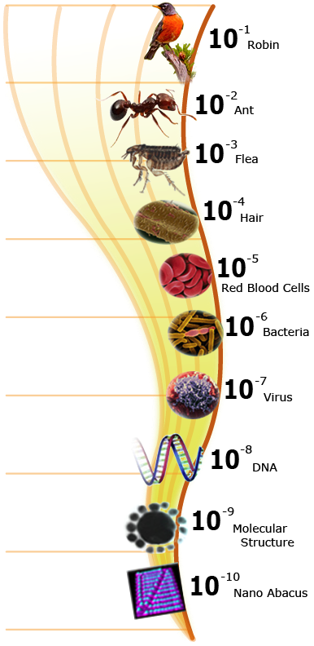
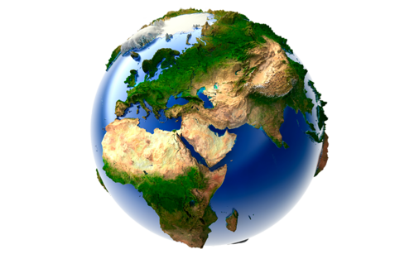

“Nanos” е гръцка дума, която означава
“джудже”
В международната система (SI) думата “нано" означава, че мерната единица “нано” е една милиардна част от основната единица
Според това 1 нанометър (nm) = 10⁻⁹ метра.
Топка за тенис
Земно кълбо

Slide 5
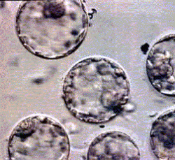
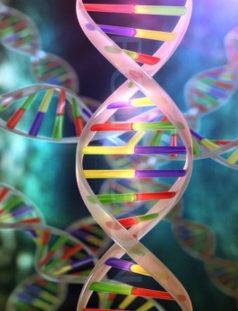
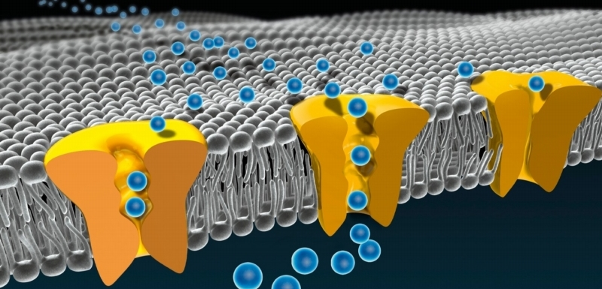
Носител с размери нано – НАНОЕФЕКТОР – реализатор
Междуклртъчно пространство
Клетка
ВИТАМИН C
Входна врата
към клетката
- рецептори
Клетъчна мембрана
НЕ
НАНОЧАСТИЦАТА ВИНАГИ ДА !!!!
ДА

Slide 6

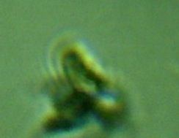

Носител с размери нано – НАНОЕФЕКТОР – реализатор
1. Невроятна проникваща способност
– прониква навсякъде – поради малките си размери (2nm);
- голяма скорост– бързи движения, подобни на медуза;
- идеален носител – въздейства без забавяне, веднага.
2. „Био – шведска маса”
- хиляди комплексни информационни модели се
пренасят от наноефекторите и се предлагат на цялото тяло.
3. Гениално просто
- спрей – напръсква се на “проблемното” място
- никакви странични ефекти – наночастиците напускат
тялото за около 72 часа
- широкоспектърна функция – изключителна, благодарение на големия брой информационни модели.

Slide 7
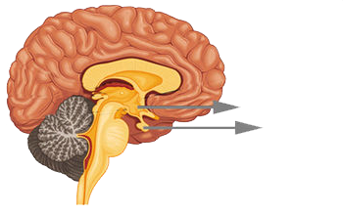
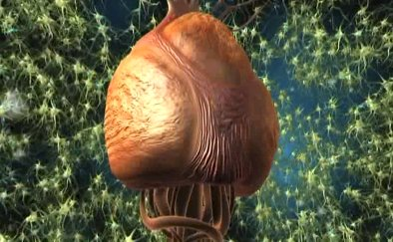
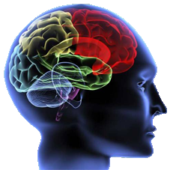
Хормонална активност
” Стимулира съответните области на мозъка, произвеждащи човешките хормони, принуждава регулаторните органи да ги освободят и в съдействие със самолечителните механизми и механизмите за подтискане на болката, умножава своя ефект”
Хипоталамус
Хипофиза
- Активира съответните области
- Облекчава се болката
- Стартира и подпомага самолечението

Slide 8
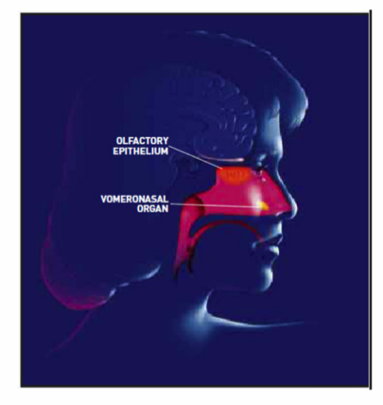
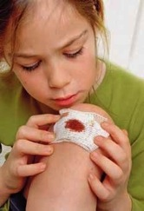
Ароматни инструкции от “Подсъзнанателното Аз”
Вомероназален апарат – ароматерапия
Образци – аромат/миризма, памет, спомени, чувства.
Образци, към които човешкият
организъм реагира добре.
Във вомероназалният апарат се намират
от 2 до 300 милиона нервни окончания на мм² .
Това е най-богатата област на нервни окончания
Способен е да усети информация от една молекула веество
С помощта на спрея му въздействаме.
Повечето гръбначни имат във устата зад небцето един чифтен вомероназален орган. Който се нарича също така орган на Якобс
Тази част е изключително чувствителна към вещества, които се намират във въздуха.

Slide 9
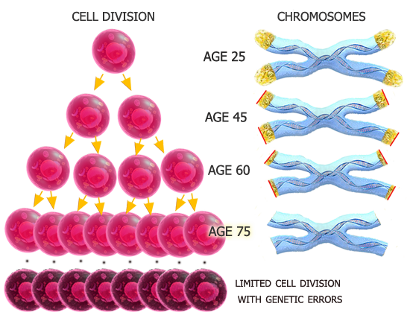
Рестартиране на правилното делене на клетките
Хромозоми, ензим теломераза
  - При деление на клетката краищата на хромозомите се износват
  - Наноефекторите подобряват качеството на делене на клетката
  - Наноефекторите дългосрочно стимулират възстановяването.
Деление на клетките
ХРОМОЗОМИ
ТЕЛОМЕРИ
Наноефекторите предпазват и подновяват краищата на хромозомите. Които се износват в процеса на живота !!!

Slide 10
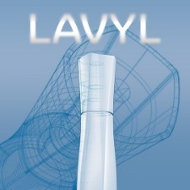

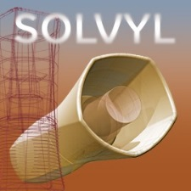
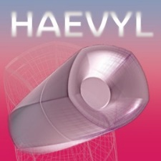
СЕРИИ ПРОДУКТИ
Lavyl Auricum – 150ml/50 ml
Lavyl Auricum Sensitive – 150ml/50 ml
Lavyl 32 – 150ml/50 ml
Lavyl Nose – 30 ml
Lavyl Lymph – 150ml/50 ml
Lavyl Hair-Body-Clean – 200ml/200ml/200 ml
Allin – 15 ks
Exyol SC – 30 ml
Ananga – 50 ml
Amrita – 50 ml
Nofret – 15 ml
Solvyl CC – 150ml/50 ml
Solvyl Fullflex – 30 ml
Solvyl Hair-Body-Clean – 200/200/200 ml
Haevyl 3.1 – 30 ml
Haevyl Impulse - 450 ml

Slide 11
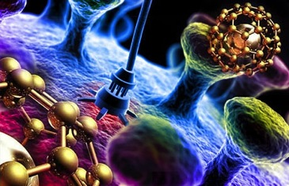

Lavyl Auricum - ЛИНЕЙКА В ДЖОБА
Продукти със широк спектър на използване – многостранно действие
Екстремна бързина на действие
благодарение на технологията на произвосдство
- съществено се различава от всички досегашни методи
Спреят образува в пространствотооколо мястото на апликация
обвивка от пари от активни вещества и по този начин въздейства
профилактично в много измерения
- Поради специфичните наноструктури въздейства с изключителна абсорбционна способност, благодарение на което прониква в клетката (30–60 сек.)
- Има интензивни противовъзпалително, аналгетично действие, спира кървенето
- Стимулира самолечителните процеси
- регенерира клетки и хромозоми
- Съдържа натурални вещества, чието находище не е засегнато от замърсяванията на цивилизацията
- Убива плесени и бактерии, действа като инактиватор на вирусите
В лабораторни условия спреят е показал, че притежава бактерицидно действие върху грам позитивни и грам негативни бактерии, както и фунгицидно действие. Доказано е убедително, че малки концентрации са ефикасни и срещу резистентни бактерии, MRSA (Метицилин резистентен Стафилококус ауреус), който предизвиква повечето вътреболнични инфекции

Slide 12
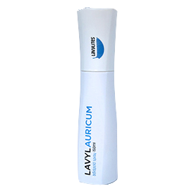
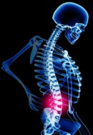
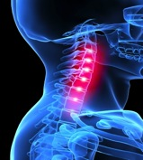
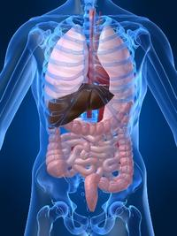
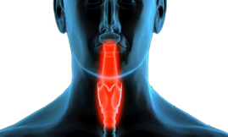
Lavyl Auricum - ЛИНЕЙКА В ДЖОБА
Области на приложение – външно и вътрешно
  Храносмилателен тракт
  Тънко черво
  Дебело черво
  Вътрешни органи
Проблеми с
опорно-двигателния
апарат и ставите
(гръбнак, кости)
  - ставни болки (ревматоидни артрити)
  - Болести в областта на кръста (опашна кост)
  - болести на гръбнака и на шията
  -
Дихателни пътища
  - Устна кухина
  - гърло
  - носоглътка
  - Бял дроб
Най-универсалния наноструктуриран продукт

Slide 13
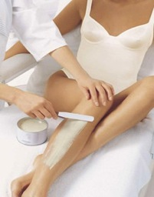
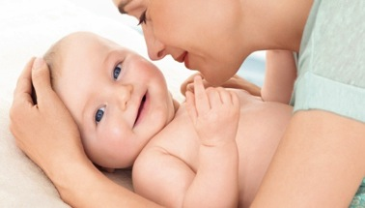
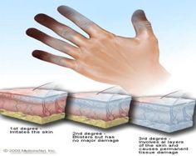
Lavyl Auricum - линейка в джоба
Области на приложение:
козметика
  - След епилация, и други кожни раздразнения
  - Възпалена кожа, акне
  - Опъната кожа, целулит, стрии
  - Растящи бенки
  - подсичане от пелени и др.
Разновидност
Lavyl Auricum Sensitive
Предназначен за чувствителна кожа при възрастни и деца
Не съдържа алкохол !!!
Кожни проблеми
  - Пластика на лицето, трансплантация на кожа
  - Големи кожни дефекти
  - възпалени, инфектирани рани
  - Други кожни проблеми, кожни повреди
  - изгаряния, измръзвания

Slide 14
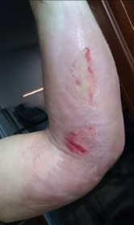
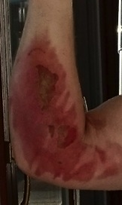
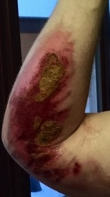
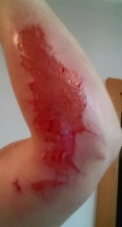
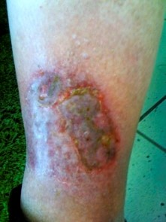
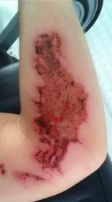
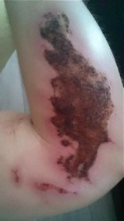
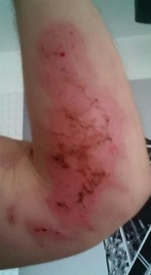
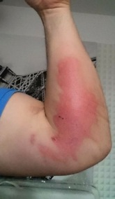
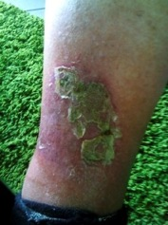
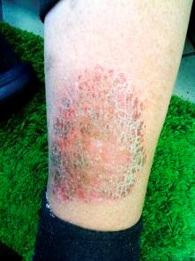

Lavyl Auricum - линейка в джоба
Нашият опит при изгаряния
изгаряния + разяждане от основа
Bércové
vředy
14 дни лечение (инфекция)
15 ч след LA 50 h след LA след седмица 11 ден

Slide 15
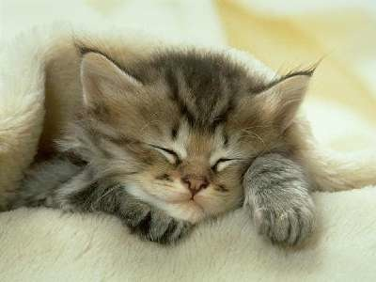
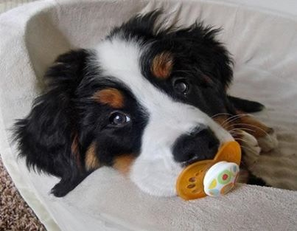
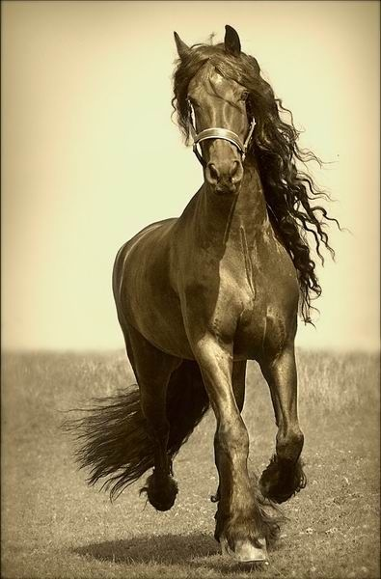
Lavyl Auricum - линейка в джоба
Области на приложение:
Животни

Slide 16
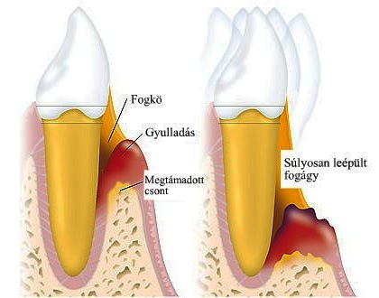
Lavyl 32 - спрей за използване в устна кухина
- регенератор на венците
- минимализира налепите по езика
- блокира токсични вещества
- помага за разрешаване проблемите по цялото лице
- избелва и пази зъбите
- дезинфекцира четката за зъби
- силно отстранява неприятна миризма в устата
- решава неприятни инфекции афти, херпес, плесени
- има силно стерилизиращо действие
- предпазва венците от възпаление- спира кървенето
- в устната кухина, дезактивира бактерии и вируси
- освобождара и се свързва с токсичните вещества от зъбните пломби
- намалява зъбния камък
- препоръчва се използването му при хора с имплантати, зъбни протези
Lavyl 32 основно почиства и отсранява гнилостните процеси между зъбите
Възпрепятства образуването на плака.
Lavyl 32 е препарат, който прониква в дълбоките слоеве,
Чисти, дезинфекцира, енергетизира и въстановява.

Slide 17
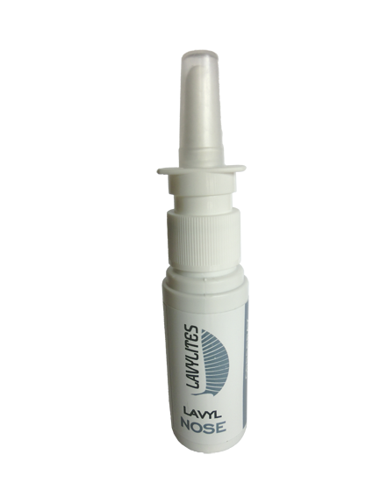

Lavyl Nose - спрей за нос
- помага при респираторни заболявания
- температура, главоболие
- носни проблеми
- възпаление на синусите
- алергия
- суха носна лигавица
- асматични симптоми
- хронични проблеми на лицето

Slide 18

Lavyl Lymph - подпомага и отпуска
Нашата лимфна система е невероятно сложна. Ние допълнително я затормозяваме
(чрез обездвижен начин на живот).
Лимфната система има защитна функция, транспортира токсични вещества, а също така изпълнява и комуникационни функции
Lavyl Lymph
- облекчава дейността на лимфните възли
- повишава проходимостта на лимфната система
- увеличава капацитета на комуникационните канали
при преноса на информация
- има противоизпотяващо действие, отстранява миризми
- съдържа натурални компоненти от
екологично чисти източници.

Slide 19



Lavyl Hair , Lavyl Body, Lavyl Clean
Lavyl Hair – препарат за възстановяване на кожата на главата.
- подпомага корените на косата
- подобрява кръвоснабдяването
- слухови органи
- зрителни органи
- обонятелни механизми
Lavyl Body - крем за тяло
  - успокоява кожата
    - цялостна грижа за тялото
Lavyl Clean – душ-гел
- чистотта и възстановяване
- цялостно почистване на тялото
- поддържане на профилактично
количество активни вещества
    Има профилактично въздействие срещу всички проблеми,
    при които може да се
    действа с Lavyl Auricem.

Slide 20


ALLIN – масло за тяло - свещички
Области на приложение:
Болести на репродуктивната и отделителната системи
  - гъбични инфекции
  - венерически заболявания
  - проблеми на простатата
  - проблеми в матката
  - пикочен мехур
Чревна система
- дебело черво
- тънко черво
- хемороиди

Slide 21





EXYOL Stem Cell Oil - суперефективно наноформулирано козметично средство
Нова идея – собствена техника по добиване на стволови клетки от растения
и патентовано използване на наноефекторни комплекси, които имат екстремално въздействие при регенерация на кожата.
Стволови клетки,епидермис (най низшия слой на кожата), мониторинг, равновесие, непрекъснато лекува повредените клетъчни слоеве.
Какво предизвиква стареенето на кожата?
Най активните клетки в кожата са стволовите клетки. Те служат практически за “всичко” и получават всякакви функции. С течение на времето техния брой намалява, което е в пряка връзка със здравословното състояние.
EXYOL Stem Cell Oil
Умножава самовъзстановявящите способности на кожата, забавя и дори спира процеса на стареенетона кожата
Бръчките намаляват, петната избледнявеат и изчезват

Slide 22



КОЗМЕТИКА- суперефективни нанопрограмирани козметични средства
ANANGA – маска за лице
AMRITA – крем за лице
Деиствие:
- подновява и възстановява
Действие:
- ревитализиращ крем със специални съставки
NOFRET- крем за около очите
Действие:
- грижа за изморени и недоспали очи
- бръчки около очите

Slide 23



Solvyl Fullflex и Solvyl CC
Органично наноефекторно решение срещу токсичните вещества и тежките метали
Продукти, произведени чрез нанотехнология,
предпазва от фиксиране , а вече фиксираните йони
на тежките метали се освобождават,
деактивират и извеждат извън организма.
Solvyl Fullflex - капки воден разтвор
Комплекс, който се произвежда чрез нанотехнологична активация
от растителни и минерални активни вещества, чиито ефект се постига
чрез храносмилателната системаи така, че се извеждат токсичните
йони на тежките метали ( олово, живак, алуминий...). които проникват
в клетките през клетъчната мембрана или се намират в междуклетъчното
пространство
Solvyl CellClear(CC) - спрей
Solvyl CC спрей се напръсква на третираната площ, след това при всяко лечение се напръсква на китките и прониква навътре в тъканите. Там се освобождават токсичните метали,които са събрани в междуклетъчната тъкан или в кръвта и лимфата. Елиминирането на токсичните вещества съществено се ускорява със Solvyl Fullflex.

Slide 24
Solvyl - ежедневно пречистване на тялото
Органично наноефекторно решение срещу токсичните вещества
Solvyl Hair – шампоан
Solvyl Clean – душ гел
Solvyl Body – крем за тяло
При ежедневно замърсяване е засегната цялата повърхност на тялото,
Но най- много кожата на ръцете и главата.
Има малко способи, които предпазват кожата на главата, за тази цел служи препаратът, който отсранява от кожата токсичните вещества и предотвартява тяхната фиксация
Наноефекторният комплекс прониква бързо и дълбоко.
До следващото използване на препарата в тялото се задържа достатъчна концентрация на активни наночастици
Заедно гелът за душ и кремът се препоръчват на всеки, който работи или живее в среда, замърсена с тежки метали
Ефикасна неутрализация на замърсители,
прониква дълбоко под кожата, и се абсорбира бързо.
Продуктите се използват ежедневно.

Slide 25




Haevyl 3.1 - енергия, виталност и концентрация
Област на приложение:
Haevyl 3.1 е освежаващ и ароматичен спрей за устната кухина.
Продуктът е произведен от най-добрите билки за
Подобряване на концентрацията и жизнената енергия
Изключително качествао на Haevyl 3.1 е хармоничното
изравняване на психическия и енергиен дисбаланс
на човека (емоции)
Предимство е чисто натуралният характер на продукта!!!
Изключителен продукт за мениджъри,
шофьори, студенти и др.
5 часа естествен виталитет = 40 ст

Slide 26

HAEVYL IMPULSE
СУПЕР НАНО СОК "HAEVYL IMPULSE"
Тонизиращ ефект за храносмилателния тракт и вътрешните органи.
Профилактика срещу цивилизационни заболявания, бактерии, плесени и др..
Оптимизира задържането на водата в тялото.
Наноефектори + минимимум 2 други технологии.
Напитка концентрат 450 ml = 30 литра сок
- препоръчана ДНЕВНА ДОЗА е 15 ml т този концентрат разтворени във вода
да се пие разреден във вода през целия ден или разделен на две дози по 7.5 мл сутрин и вечер.
Една опаковка е предназначена приблизително за 1 месец

Slide 27


